Slide 1

Rapat Unit Pengkajian
UPK Middle East
APKINDO, 23 NOV 2021

Slide 2
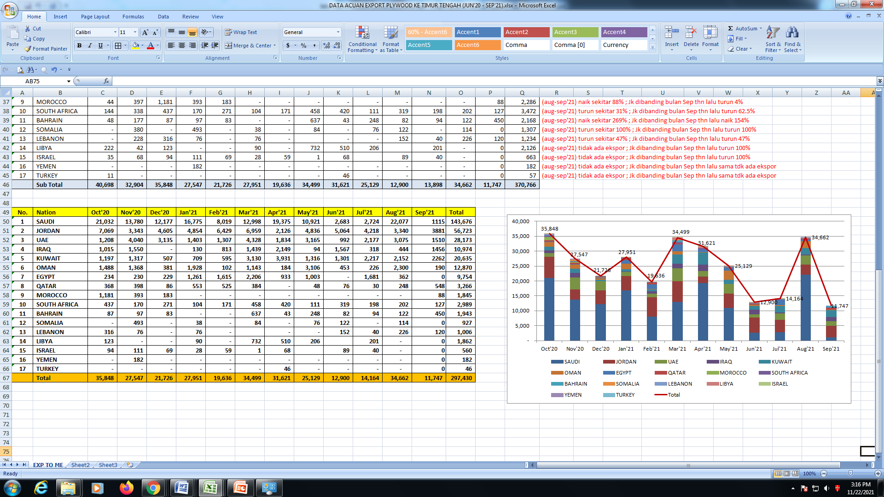
Info Pasar Timur Tengah
Informasi Umum
1-3) Indonesian Plywood Export to Middle East and African countries in a year
( OCT’20 – SEP’21 )
Source : BPS

Slide 3
Info Pasar Timur Tengah
Informasi Umum
Unit : M3
1-4) Indonesian Plywood Export to Middle East and African countries in a year
Source : BPS

Slide 4
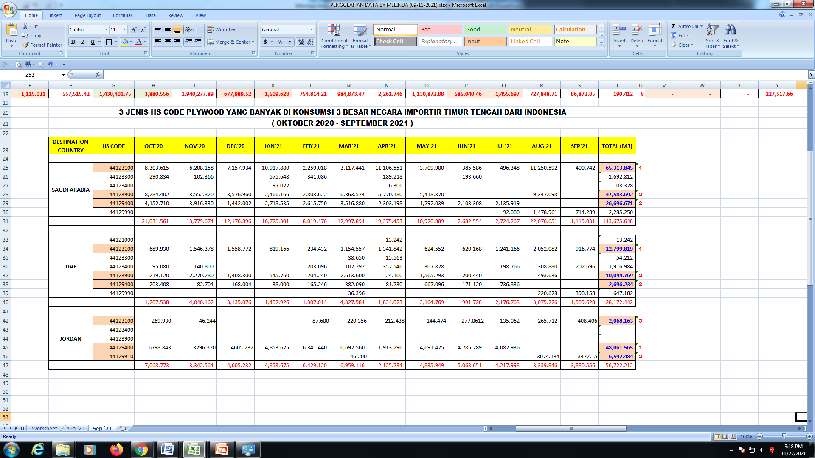
Info Pasar Timur Tengah
Informasi Umum
Unit : M3

Slide 5
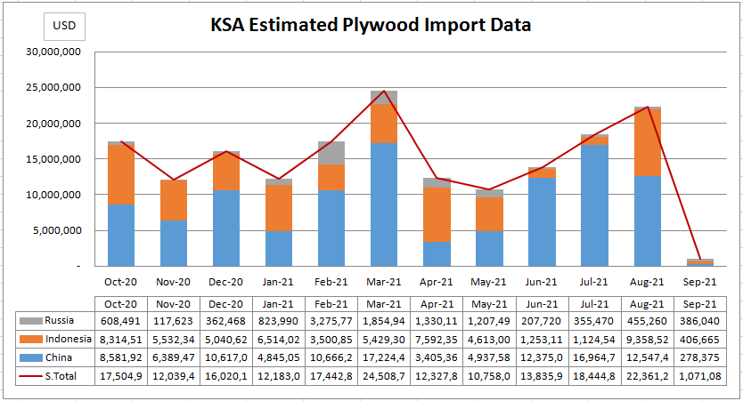
Info Pasar Timur Tengah
Informasi Umum
Unit : USD
2-1) Plywood Export (HS Code 4412) to : Saudi Arabia
Source : Customs Data

Slide 6
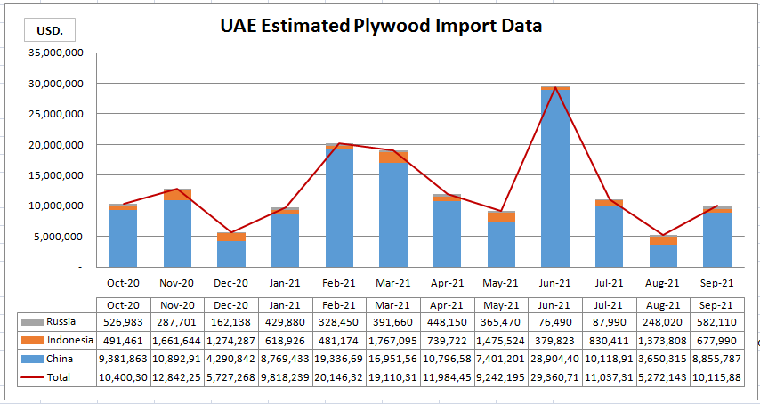
Info Pasar Timur Tengah
Informasi Umum
2-3) Plywood Export (HS Code 4412) to : United Arab Emirates
Unit : USD
Source : Customs Data

Slide 7
Info Pasar Timur Tengah
Informasi Umum
3) Saudi Arabia Cement Consumption
Source : argaam.com

Slide 8
Info Pasar Timur Tengah
Informasi Umum
4) UAE steel price graph
Source : mesteel.com

Slide 9
Info Pasar Timur Tengah
Informasi Umum
CATATAN :
1) Meskipun pasaran Timur Tengah masih potensial, namun Korindo dalam beberapa bulan ini penjualan ke pasaran Timur Tengah mengalami penurunan volume, dikarenakan tidak adanya kecocokan harga yang menyebabkan demand menjadi berkurang. Sebagaimana diketahui bahwa adanya harga bahan baku kayu log yang tinggi, kenaikan harga bahan baku seperti lem dan juga ocean freight kapal (container ) telah mengakibatkan meningkatnya biaya produksi, sehingga kita perlu adanya pertimbangan adjustment price.
2) Kondisi biaya pengiriman dengan Container masih tinggi dan ini diperkirakan bisa berlangsung hingga Th 2022,
3) Untuk jadwal kapal Bulk masih sering tidak sesuai beberapa bulan ini. Jadwal kapal ada tetapi sekitar 2 bulan sekali
4) Meskipun demand ada tetapi saat ini kondisi pasaran Timur Tengah masih belum cerah, dan sampai akhir tahun diperkirakan masih sama.

